Slide 1
Apache Hadoop open-source software for reliable, scalable, distributed computing.
Notes:
這個範本可以當做起始檔案，用於提供專案里程碑的最新資訊。
章節
在投影片按滑鼠右鍵，增加新的章節。 章節可以幫助您整理投影片或者在多位作者之間形成分工合作的模式。
備忘稿
要提供備忘稿時，可以使用 [備忘稿] 章節，或提供其他詳細資料給讀者。 在簡報時，請在 [簡報檢視] 中查看這些備忘稿。
請記住字型大小 (對於協助工具、可見度、影片拍攝及線上製作非常重要)
協調的色彩
請特別注意圖形、圖表及文字方塊。
請考慮到與會人員會列印成黑白兩色或灰階。請事先試印，確定進行純黑白雙色和灰階列印時，顏色正常呈現。
圖形、表格以及圖表
請保持簡單：如果可能，使用一致而不令人分心的樣式和色彩。
所有圖表和表格都加上標籤。

Slide 2
What is Apache Hadoop？
Hadoop Common The common utilities that support the other Hadoop modules.
Hadoop Distributed File System (HDFS™) A distributed file system that provides high-throughput access to application data.
Hadoop YARN A framework for job scheduling and cluster resource management.
Hadoop MapReduce A YARN-based system for parallel processing of large data sets.
Notes:
認識 scale up and scale out

Slide 3
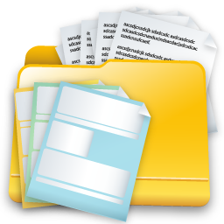
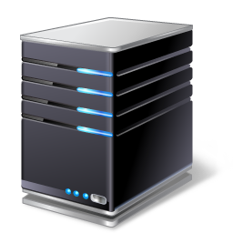
巨 量 資 料
We are Big Data
I’m a small server

Slide 4
思 考 時 間
巨量資料帶給我們什麼？
我們該如何存放這些資料？
我們該如何處理這些資料？
Notes:
認識 scale up and scale out

Slide 5

想 像 時 間
Like a

Slide 6
想 像 時 間
Like

Slide 7
思 考 時 間
誰在用巨量資料？
什麼狀況可以使用巨量資料來處理？
巨量資料跟 Apache Hadoop 的關係？

Slide 8
Big Data 的起源 Google 三篇論文
The Google File System http://research.google.com/archive/gfs.html
MapReduce: Simplified Data Processing on Large Clusters http://research.google.com/archive/mapreduce.html
Bigtable: A Distributed Storage System for Structured Data http://research.google.com/archive/bigtable.html

Slide 9
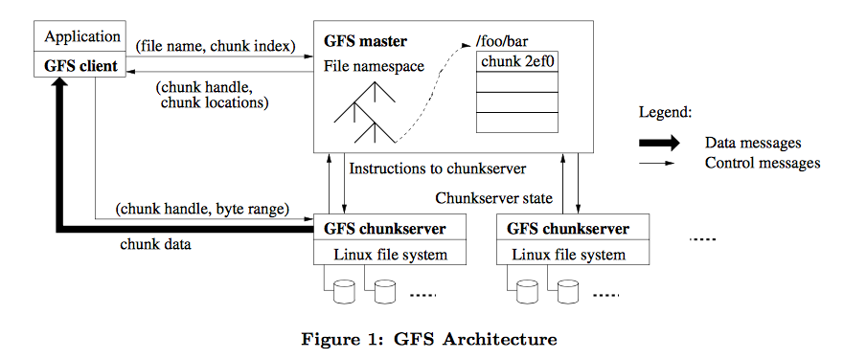
The Google File System Architecture
Notes:
* 如果這些問題 任何其中一個造成排程延遲或需要進一步討論，請將細節放入下一張投影片。

Slide 10
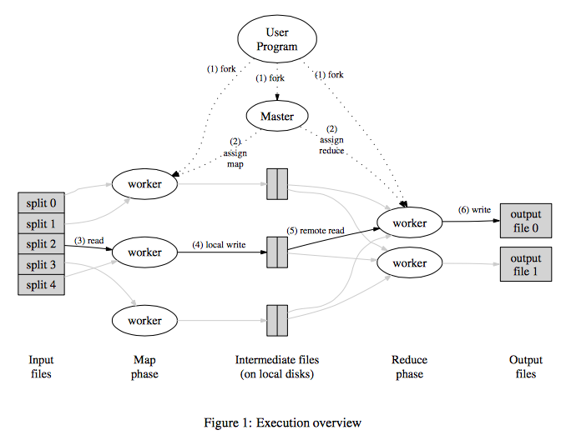
MapReduce Execution Overview
Notes:
* 如果這些問題 任何其中一個造成排程延遲或需要進一步討論，請將細節放入下一張投影片。

Slide 11
Apache Hadoop 環境建置
Install VirtualBox
Import Cloudera Quick Start VM
Hadoop 基本操作指令
Notes:
認識 scale up and scale out

